Slide 1


Reduza seus Custos Fixos com o Grupo Posthaus!
Otimize sua logística e reduza custos!

Slide 2

Nossos diferenciais em Fulfillment
Experiência e
Eficiência Comprovadas
Soluções
Completas
40 anos de experiência em Fulfillment B2C: garantimos operações logísticas seguras e eficientes.
Processo completo de logística: Recebimento, armazenamento, separação de pedidos, embalagem e disponibilização para transportadoras.
Gestão
de Devoluções
Acuracidade
do Estoque
Especialistas em devoluções: Expertise em faturamento e tratamento de devoluções dos clientes.
Inventários cíclicos diários: Equipe específica para manter a precisão do estoque.

Slide 3


Nossos diferenciais em Fulfillment
Atendimento
ao Cliente
Eficiência e
Redução de Custos
Segunda a sexta, das 8h às 20h,
Sábados, das 9h às 18h.
Serviço de acompanhamento de entrega.
Variedade de embalagens: Tamanhos diversos para maximizar a eficiência e reduzir custos de aquisição e administração.
Reputação
no Mercado
Reclame Aqui: Reconhecidos pela qualidade de suporte, atendimento e agilidade na resolução de problemas.

Slide 4





Clientes Satisfeitos com Nossos Serviços
Recebimento
Estoque
Processo Eficiente e Organizado:
Recebimento semanal de cargas do CD do cliente e diretamente de fabricantes e fornecedores.
Estoque Mínimo Recomendado: 30 dias de vendas para evitar interrupções na cadeia logística e picos de demanda.
SLA de Recebimento (IN): Variando de D+1 a D+5, garantindo rapidez e confiabilidade na reposição de estoque.
Gestão de Estoques: Eficiência e precisão com prateleiras de aço, bins, e posições porta-paletes.
Identificação com Código de Barras: Produtos identificados com EAN13 (pré-requisito).
Atualização em Tempo Real: Sistema que proporciona visibilidade imediata e decisões ágeis.

Slide 5
Clientes Satisfeitos com Nossos Serviços
Controle de Qualidade
Expedição
Recebimento Controlado:
Garantia de qualidade de seu estoque.
Processo Essencial: Embalagem, lacre, DANFE Simplificado e etiqueta para transportador. SLA de Expedição no mesmo dia (D+0 *), com início a partir do recebimento da nota fiscal autorizada.
Picking
Packing
Otimização: Processos executados por ondas para otimizar a velocidade de saída dos pedidos.
Conferência de 100% dos Pedidos: Foco na satisfação do cliente final, garantindo precisão e qualidade.

Slide 6
Clientes Satisfeitos com Nossos Serviços
Reversa/Devolução
Etiquetagem
Gestão Completa de Devoluções:
Inspeção quantitativa e qualitativa baseada em padrões fornecidos pelo contratante.
Transparência:
Filmagem de todo o processo de logística reversa.
Identificação Eficiente: Aumenta a velocidade e precisão das operações.

Slide 7

Nossa Estrutura
34.493 m²
34
182.000
16.238
Área Construída
Docas
(Inbound/Outbound)
Capacidade Total SKU
Estrutura Porta-paletes (Endereços)
4,5 km
2 datacenters
Centro de Treinamento
Programas de Desenvolvimento Social
Esteira Transportadora de Pedidos
40 colaboradores
Estrutura de TI
para novos colaboradores
Jovens Talentos, Programa Sênior e Portadores de Talentos
+ Estúdio Fotográfico

Slide 8
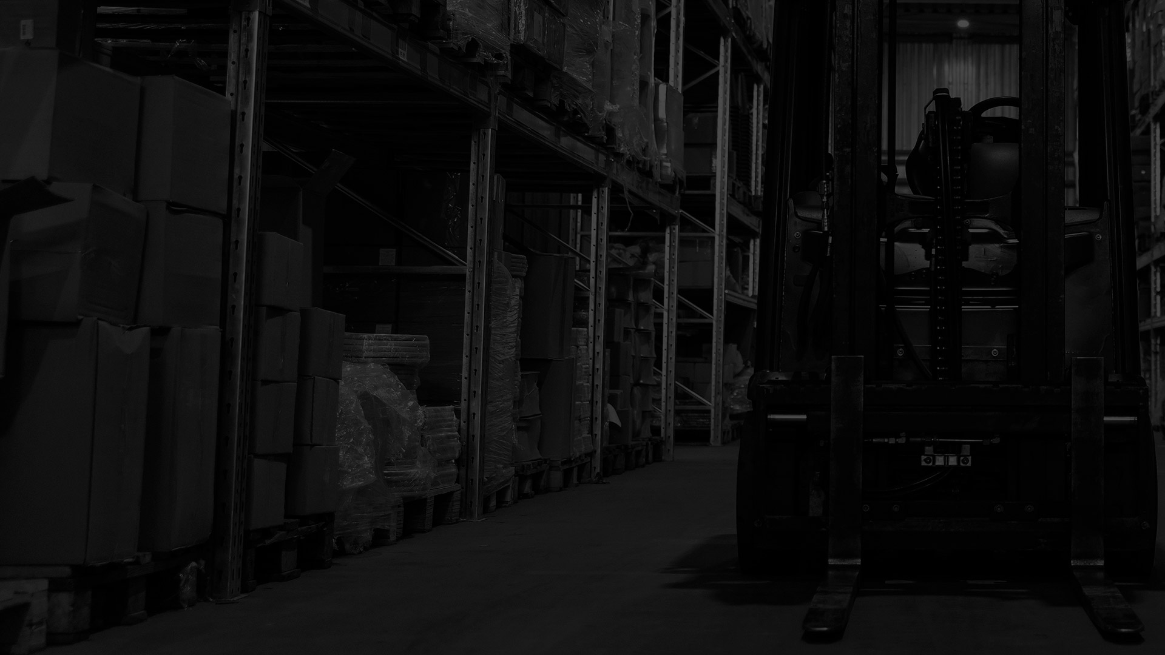







Estrutura de Utilidades
9
No Breaks
5
Geradores de Energia
2
Compressores de Ar
7
Empilhadeiras
24x7
Segurança Física
Segurança por Vídeo
Sistema de Prevenção e Combate a Incêndio
Brigada de Emergência: Treinada e Ativa

Slide 9





Transforme seu
custo fixo em variável!
entre em contato conosco para orçamento!
marcelo.olinger@posthaus.com.br
Fone: (47) 3334-8478
WhatsApp: (47) 99196-5615
Rua Werner Duwe, 202, CEP 89070-700 – Blumenau/SC

